Slide 1
AI DATA FOUNDATION
基于多源数据的
个人贷款违约风险检测
融合 Lending Club · FRED 宏观 · USDA ERS 州级数据
226万
21.27%
47
50
贷款记录
违约率
季度数据
州覆盖
2026.05.21

Slide 2
研究问题
违约风险同时受个体、地区与宏观环境三重影响
01
个体层面
02
地区层面
03
宏观层面
贷款等级 A→G 违约率 6.57%→51.57%
贫困率与违约相关 0.398 控制利率后仍显著
联邦基金利率相关 0.844 47个季度捕捉周期
违约风险 = 个体特征 + 地区经济 + 宏观周期

Slide 3
数据资产
三源数据已在个人、州级、季度层面完成融合
数据源
记录数
变量数
融合成果
粒度
Lending Club
2,260,701
151
• 1,367,578 已完结样本
个人
• 50 州完整匹配
FRED 宏观
47
3
季度
• 47 季度时间序列
USDA ERS
50
3
• 州+季度双重聚合
州级
融合方法
标签定义：Fully Paid(0) / Charged Off+Default(1)
州级聚合：按 addr_state 计算违约率、平均利率、FICO
季度聚合：按 issue_quarter 与 FRED 指标对齐

Slide 4
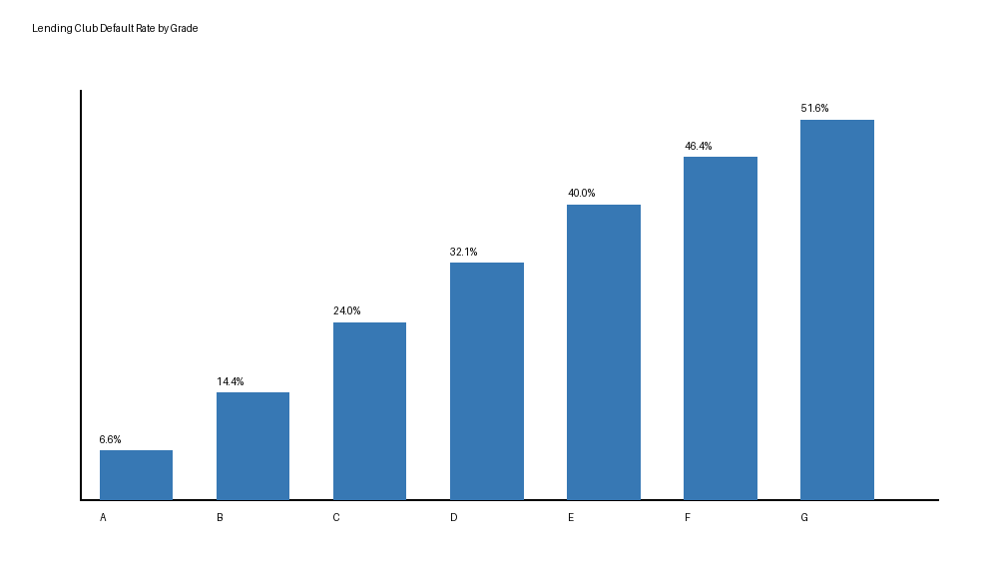
发现 01
贷款等级强区分风险：从 A 等级 6.57% 到 G 等级 51.57%
6.57%
51.57%
A 等级违约率
G 等级违约率
核心发现
• 等级梯度明显：每升一级违约率增加 7-9 个百分点
• 平台风险定价有效，等级与利率高度相关
• 为多源分析提供重要的基准控制变量
来源：Lending Club accepted loans (2007-2018), N=1,367,578

Slide 5
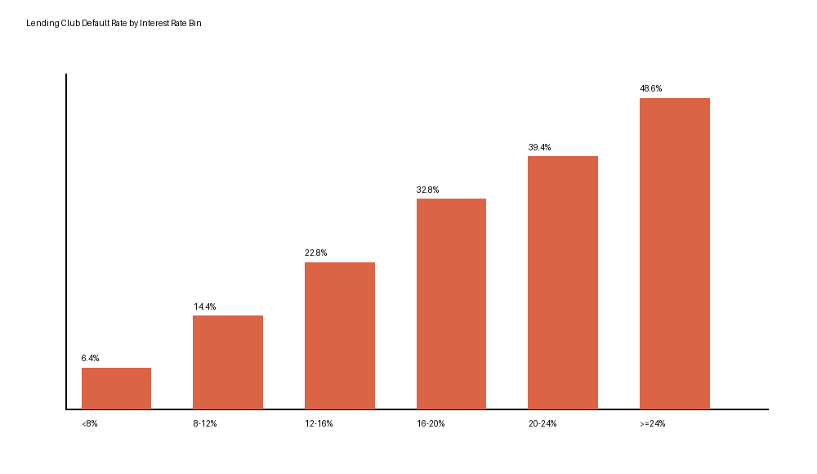
发现 02
利率与违约率高度相关：高风险贷款呈现明显违约集中
6.38%
48.56%
<8% 违约率
≥24% 违约率
核心发现
• 利率已包含平台风险判断
• 高利率贷款仍集中违约
• 后续分析需控制利率以评估外部变量增量
来源：Lending Club 按利率分箱统计

Slide 6
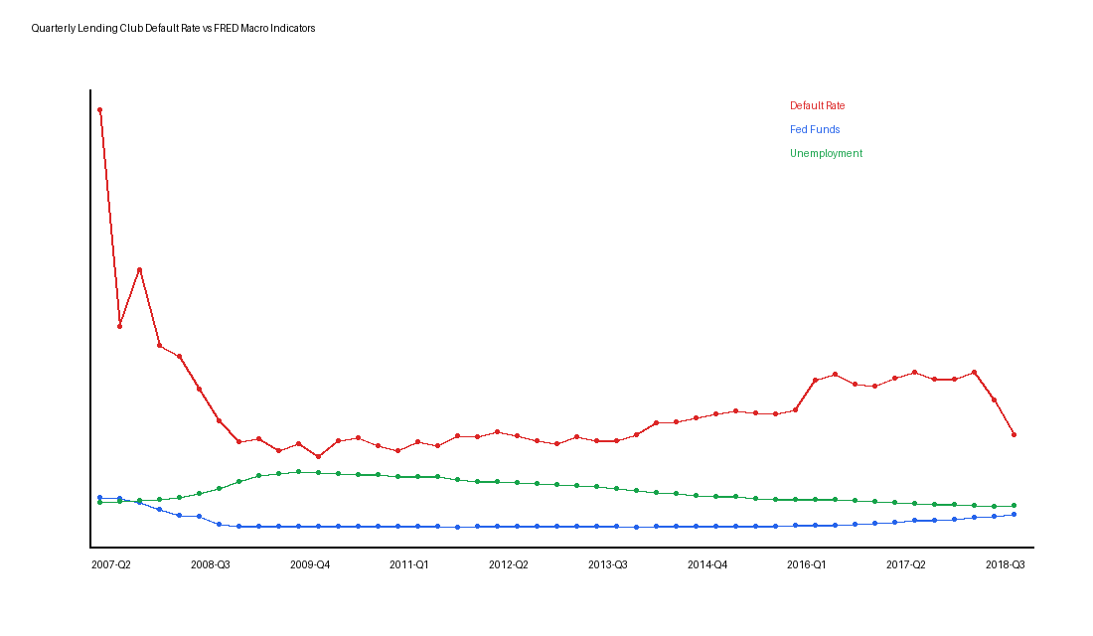
发现 03
宏观金融环境与违约率高度相关：联邦基金利率季度相关系数 0.844
0.844
47
季度相关系数
季度时间点
核心发现
• 47个季度捕捉完整金融周期
• 联邦基金利率与违约率高度相关
• 宏观变量值得纳入风险分析框架
来源：Lending Club 季度违约率 × FRED 季度宏观指标 (2007-2018)

Slide 7
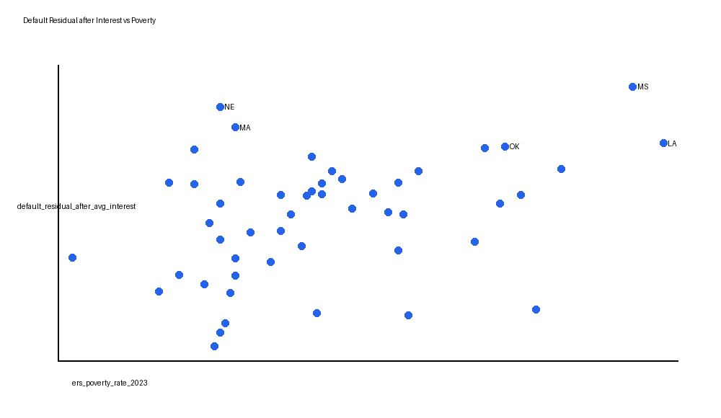
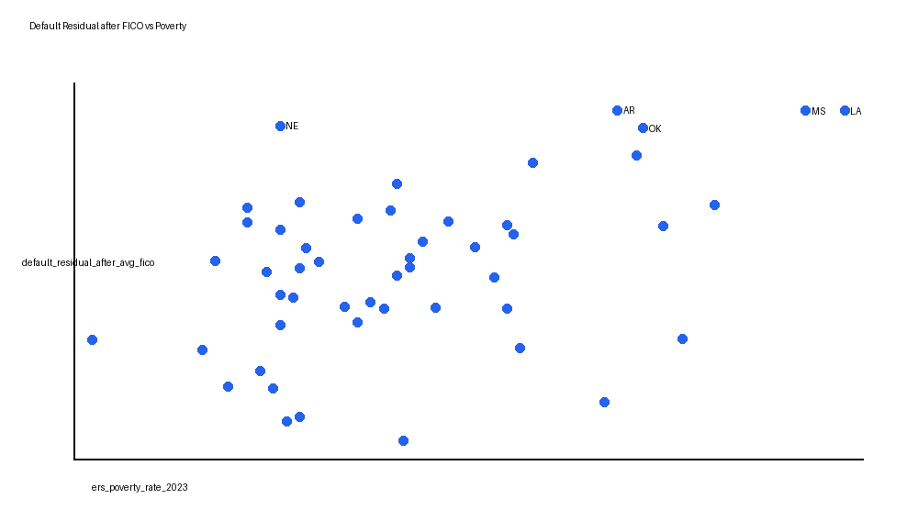
发现 04
地区经济变量在控制贷款结构后仍有解释力
关键数据
原始相关：r = 0.398
控制利率后：r = 0.362
控制 FICO 后：r = 0.459
核心发现
• 贫困率与违约率正相关
• 控制平均利率后相关性仍显著
• 地区经济有独立于个体特征的解释力
• 50 个州完整匹配分析
来源：Lending Club × USDA ERS (50 州匹配)

Slide 8
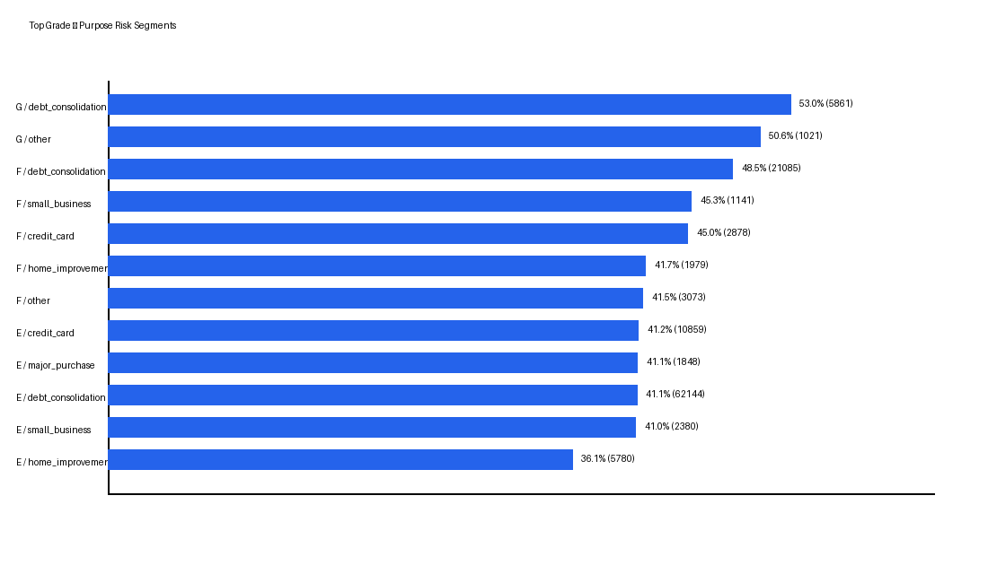
发现 05
组合风险分层能精确识别高风险人群
52.99%
51.64%
G×debt_consolidation
G×60months
核心发现
• 组合维度比单一变量更精确
• G×debt_consolidation 违约率 52.99%
• 可直接用于精准识别和定价
来源：Lending Club 组合风险分层分析

Slide 9
方法论价值
多源融合证明了什么
✓
个人变量有效
等级梯度明显，是基准控制变量
✓
地区变量独立
控制贷款结构后仍显著
✓
宏观变量相关
联邦基金利率相关 0.844
✓
组合更精确
可识别高风险人群

Slide 10
结论
01
贷款等级是强风险分层工具
A 等级违约率 6.57%，G 等级 51.57%
02
宏观环境与违约率高度相关
联邦基金利率季度相关 0.844
03
地区经济有独立解释力
控制贷款结构后贫困率仍相关 0.362
04
多源融合能识别高风险人群
G×debt_consolidation 违约率 52.99%
Questions & Answers
项目代码 | 数据与图表 | outputs/ 目录

